Slide 1


Audiência Pública Medida Provisória 735/2016
Camila Schoti
Gerente de Energia

Slide 2

Quem somos
  Fundada em agosto de 1984
  51 Associadas (+ 500 unidades de consumo)
  Focada na competitividade e no desenvolvimento sustentável do País e na modernização, transparência e integração competitiva do setor de energia

Slide 3
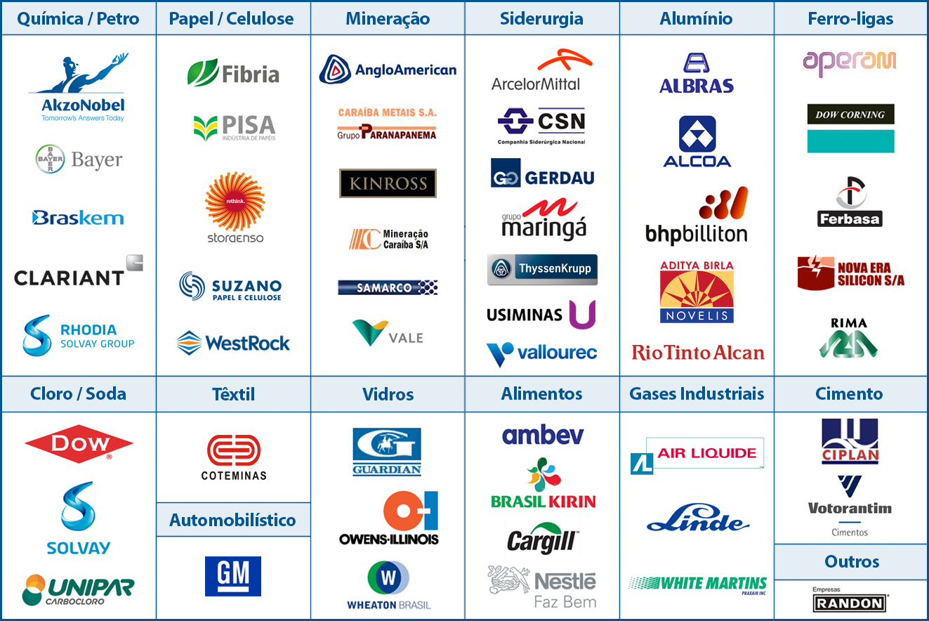
Quem somos

Slide 4
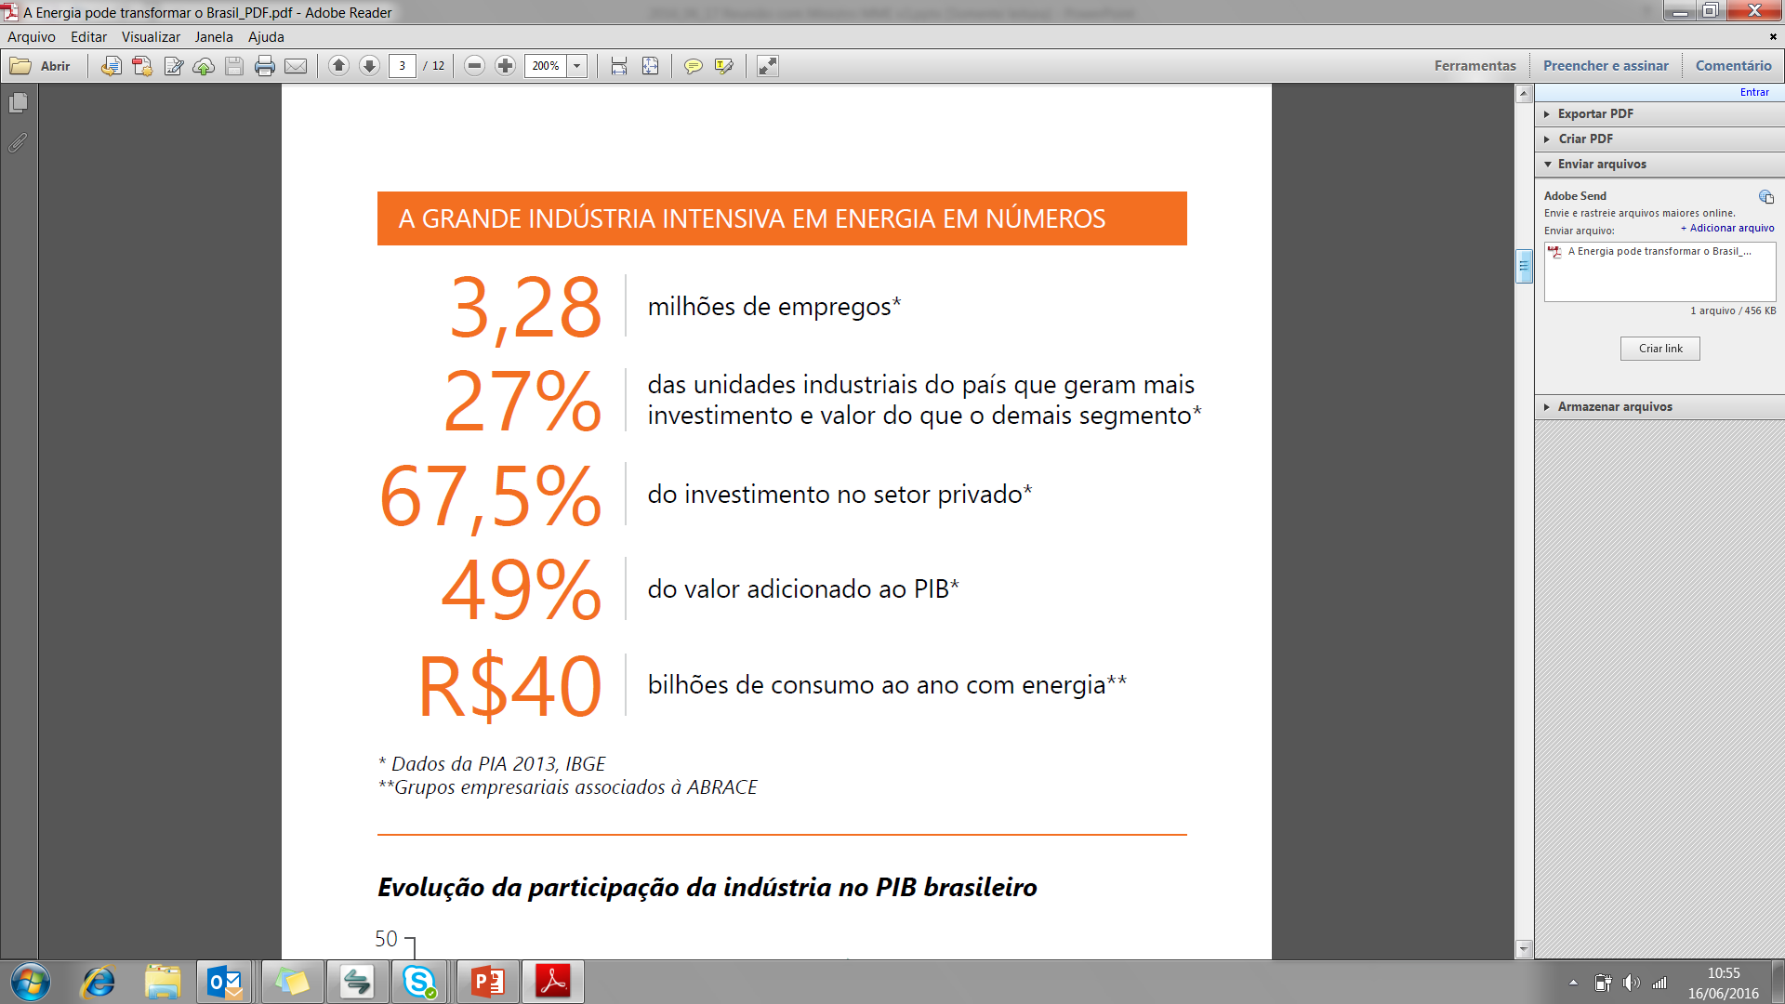
Quem são os consumidores mais afetados?

Slide 5
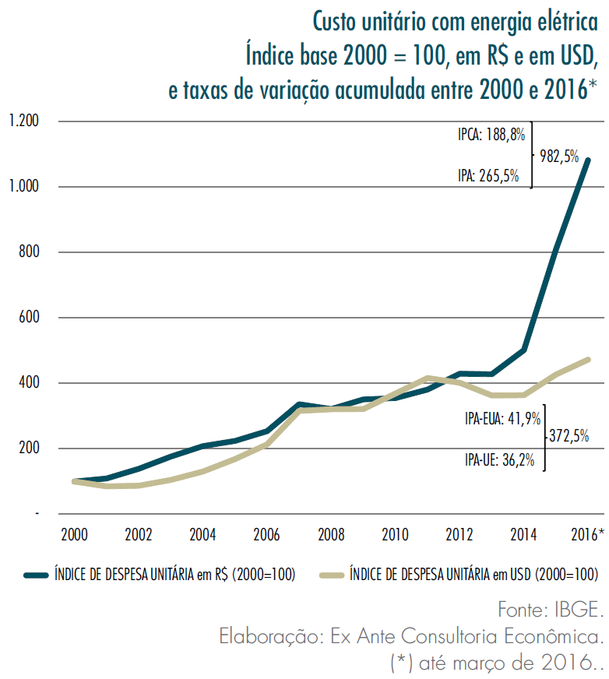
Evolução dos Custos com Energia Elétrica
Desde 2000, o custo unitário da energia elétrica para a indústria brasileira teve variação de 3,7 vezes a dos preços médios industriais no país e 5,2 vezes a inflação oficial
A Conta de Desenvolvimento Energético (CDE) é responsável por parte deste aumento recente

Slide 6
Propostas de aperfeiçoamento
Redução de ineficiências e limitação de despesas da CDE
Antecipação de prazos referentes à mudança da cobrança entre níveis de tensão
Rateio da CDE proporcional ao uso dos sistemas de transmissão e distribuição

Slide 7
Rateio da CDE pelo fio : energia competitiva
Quais seriam os efeitos econômicos do rateio da CDE pelo fio e da redução de despesas?
Energia mais competitiva para a economia brasileira;
Valor presente do impacto acumulado no PIB equivale a cerca de R$ 460 bilhões
Aumento do PIB per capita: R$ 317,00 maior em 2025
Criação de quase 1 milhão de empregos novos até 2025
Impacto praticamente nulo na inflação

Slide 8
Considerações finais
MP 735/2016, em discussão no Congresso, sinaliza para o equacionamento de questões importantes, mas pode ser aperfeiçoada conforme itens a seguir
  Garantir que a elaboração do orçamento seja mais transparente e eficiente (particularmente orçamento da CCC) – austeridade também nas despesas do setor elétrico;
  Assegurar limite de custos alocados para os consumidores através do aprimoramento de algumas despesas do fundo;
  Antecipar os efeitos da mudança da forma de rateio para 2020 ou anterior;
  Aperfeiçoar a forma de rateio proposta, de modo a torná-la mais próxima do conceito de uso do fio.

Slide 9

Obrigada! abrace@abrace.org.br
www.abrace.org.br
SBN – Quadra 1 – Bloco B, 14 – Sala 701
Edifício CNC – Brasília – DF – (61) 3878 3500
abrace@abrace.org.br

